Slide 1
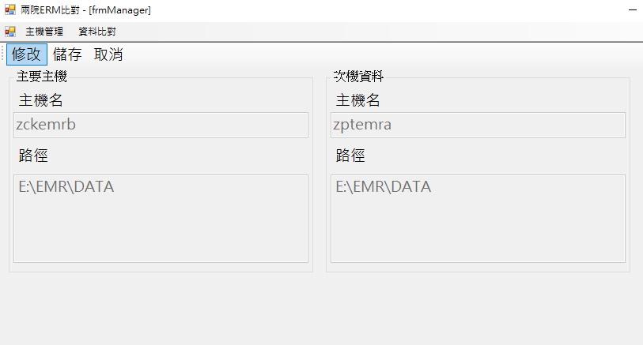
兩院EMR比對
  主機管理頁面
  按下修改後可設定主機位置與實體檔案路徑

Slide 2
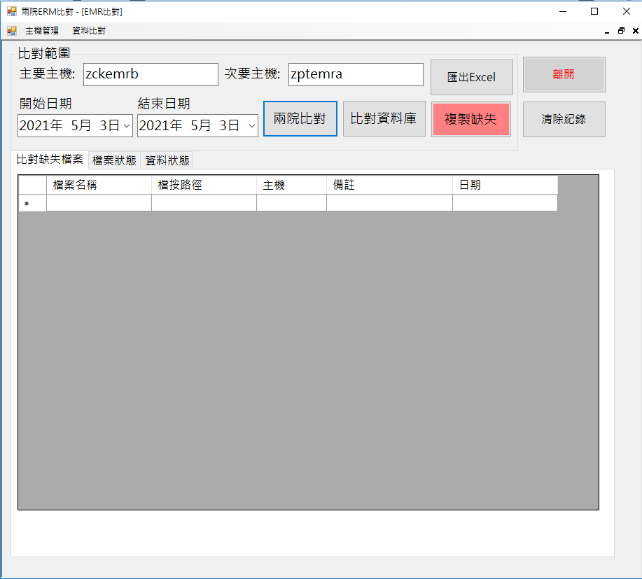
兩院EMR比對
  選定日期後按【兩院比對】,搜索設定路徑下的日期路徑比對實體檔案，如次要主機路經缺失檔案會顯示在列表中,【複製缺失】會自動複製缺失的實體檔案．
  【比對資料庫】UnimaxEmr.dbo.EMRN.gen_date, 中Trans_no<>’’者, 並依據 trans_no 查詢主機中 E:\EMR\DATA\日期\* 是否有該TRANS_NO.dat , 若不存在則顯示於清單中
操作區
設定日期範圍
比對內容報表檢視區

Slide 3

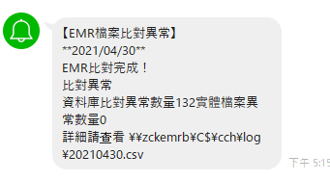
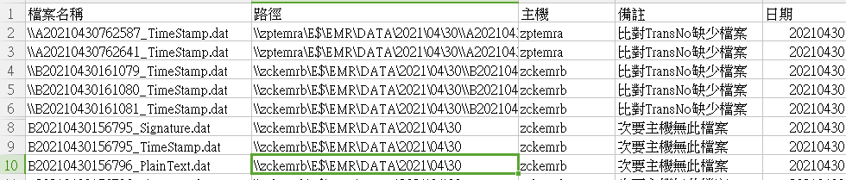
兩院EMR比對
  【匯出EXCEL】將缺失列表匯出EXCEL至\\zckemrb\c\cch\log\日期.csv，並發出Line通知訊息,有異常數量會在訊息中顯示

Slide 4
兩院EMR比對
  【匯出EXCEL】將缺失列表匯出EXCEL至\\zckemrb\c\cch\log\日期.csv，並發出Line通知訊息,有異常數量會在訊息中顯示

